Slide 1
Déficit Habitacional en Chile: cifras de una crisis urgente
16 de junio de 2022

Slide 2
Titulo de presentación, titulo de presentación
Estimando el déficit habitacional

Slide 3
Aumento del precio de las viviendas, que ha presionado al alza el mercado de arriendo
Preferencia de las familias por residir en zonas centrales de la ciudad
Cambios demográficos que aumentan la proporción de hogares con jefatura femenina y la edad de sus integrantes
Disminución del tamaño promedio de los hogares
Aumento importante del flujo migratorio externo
Crisis económica post estallido y pandemia
Necesidad de actualizar la metodología de estimación del déficit habitacional
Un nuevo contexto

Slide 4
Necesidad de actualizar la metodología de estimación del déficit habitacional
Desafío de los datos y metodologías disponibles
No existía una metodología unificada para la estimación del Déficit Habitacional, era necesario recoger las fórmulas existentes y construir a partir de ellas una mirada capaz de refleje la realidad habitacional del país
Metodologías existentes no consideraban del todo expresiones de alta vulnerabilidad habitacional: campamentos y hogares en situación de calle
El Censo 2002 fue el último en realizarse completamente y el 2017 solo se realizó de manera abreviada.
La pandemia del Coronavirus obligó a realizar sacrificios importantes en información para poder aplicar la encuesta CASEN 2020
Se hace necesario buscar una forma de aprovechar al máximo la información disponible para alimentar la toma de decisiones

Slide 5
Objetivo
Identificar:
¿Cuántas familias están en condición de déficit habitacional?
¿Dónde están las familias que están en condición de déficit habitacional?
¿Qué características tienen las familias que están en condición de déficit habitacional?
…utilizando todas las fuentes de datos disponibles e incorporando adecuaciones metodológicas pertinentes

Slide 6
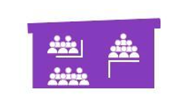
Componentes del Déficit Habitacional
Para estimar de forma más precisa el déficit de vivienda en Chile proponemos utilizar tres componentes según las fuentes de información disponible
Déficit Cuantitativo
Familias en Campamentos
Hogares en Situación de Calle
Viviendas Irrecuperables
Hogares allegados
Viviendas hacinadas
Fuente: Casen 2020 y Censo 2017
Fuente: Catastro de campamentos Techo y Fundación Vivienda 2020-2021
Registro Social Calle, marzo y julio 2021. MDSF

Slide 7
Resultados Generales
81.643
(12,7%) Familias en Campamentos
541.295
(84,4%) Déficit Cuantitativo
18.483
(2,9%) Hogares en Situación de Calle
641.421 Déficit Habitacional

Slide 8
Resultados Generales
En 2020 el número de subsidios entregados para la compra o construcción de una vivienda solo representó el 9% del déficit
Elaboración propia con datos CASEN 2020 y Observatorio Urbano

Slide 9
Titulo de presentación, titulo de presentación
Caracterizando el déficit habitacional

Slide 10
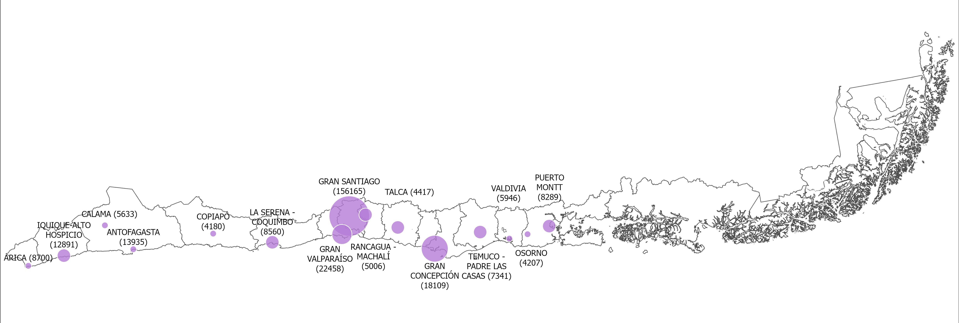
Fuerte concentración del déficit
En 10 comunas del país se concentra el 22% del déficit cuantitativo. Estas comunas se localizan en la RM o corresponden a capitales regionales.
Elaboración propia con datos
Notes:
Generar algún mapa o figura que hable de la concentración del déficit

Slide 11
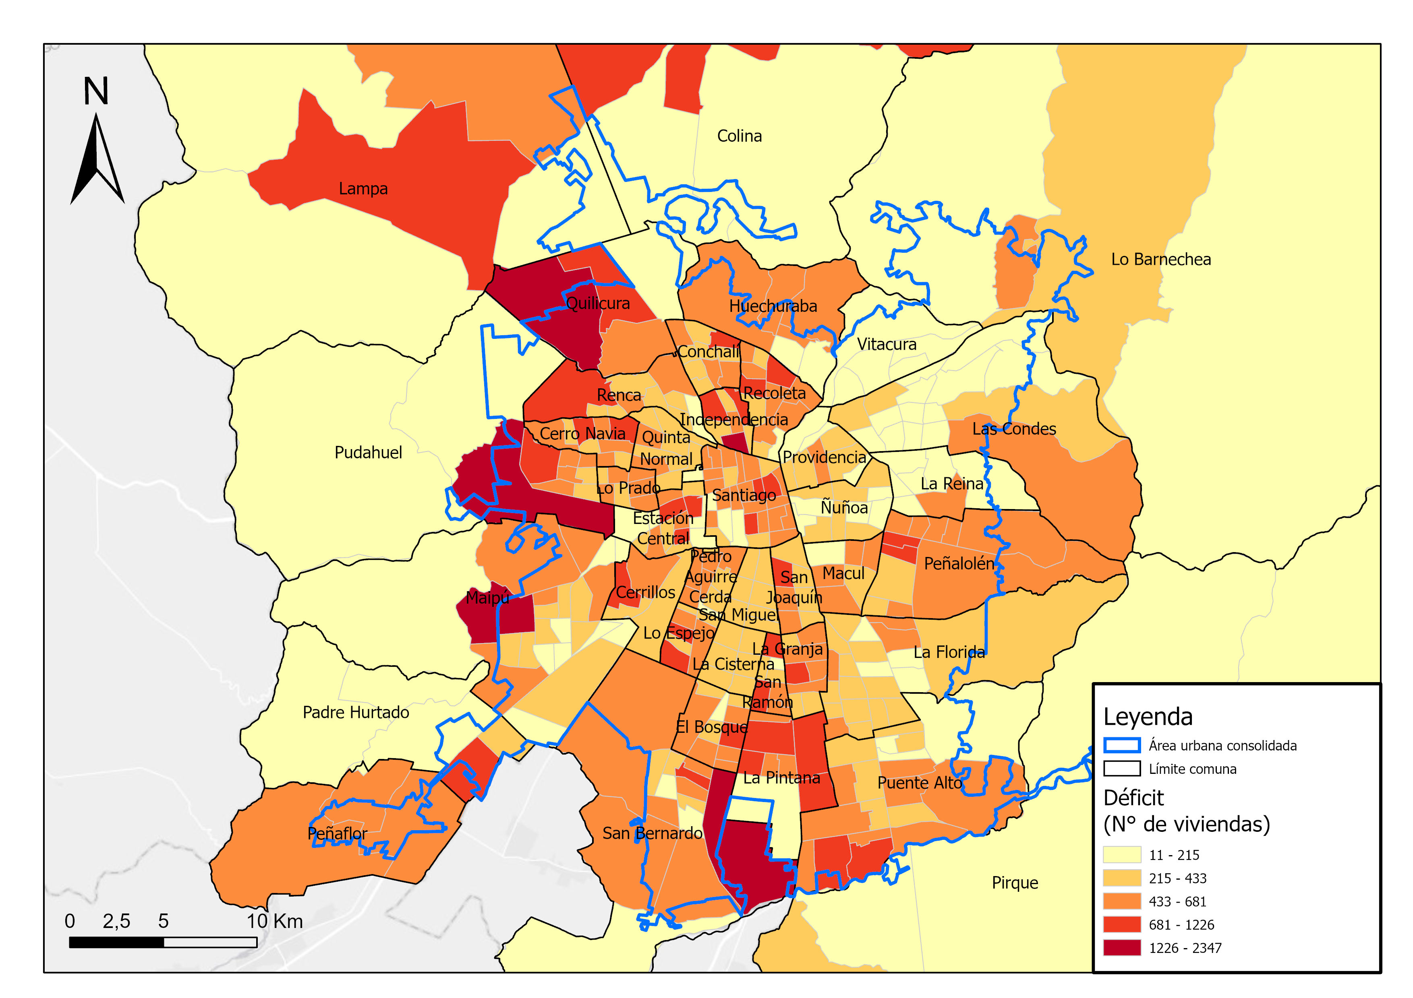
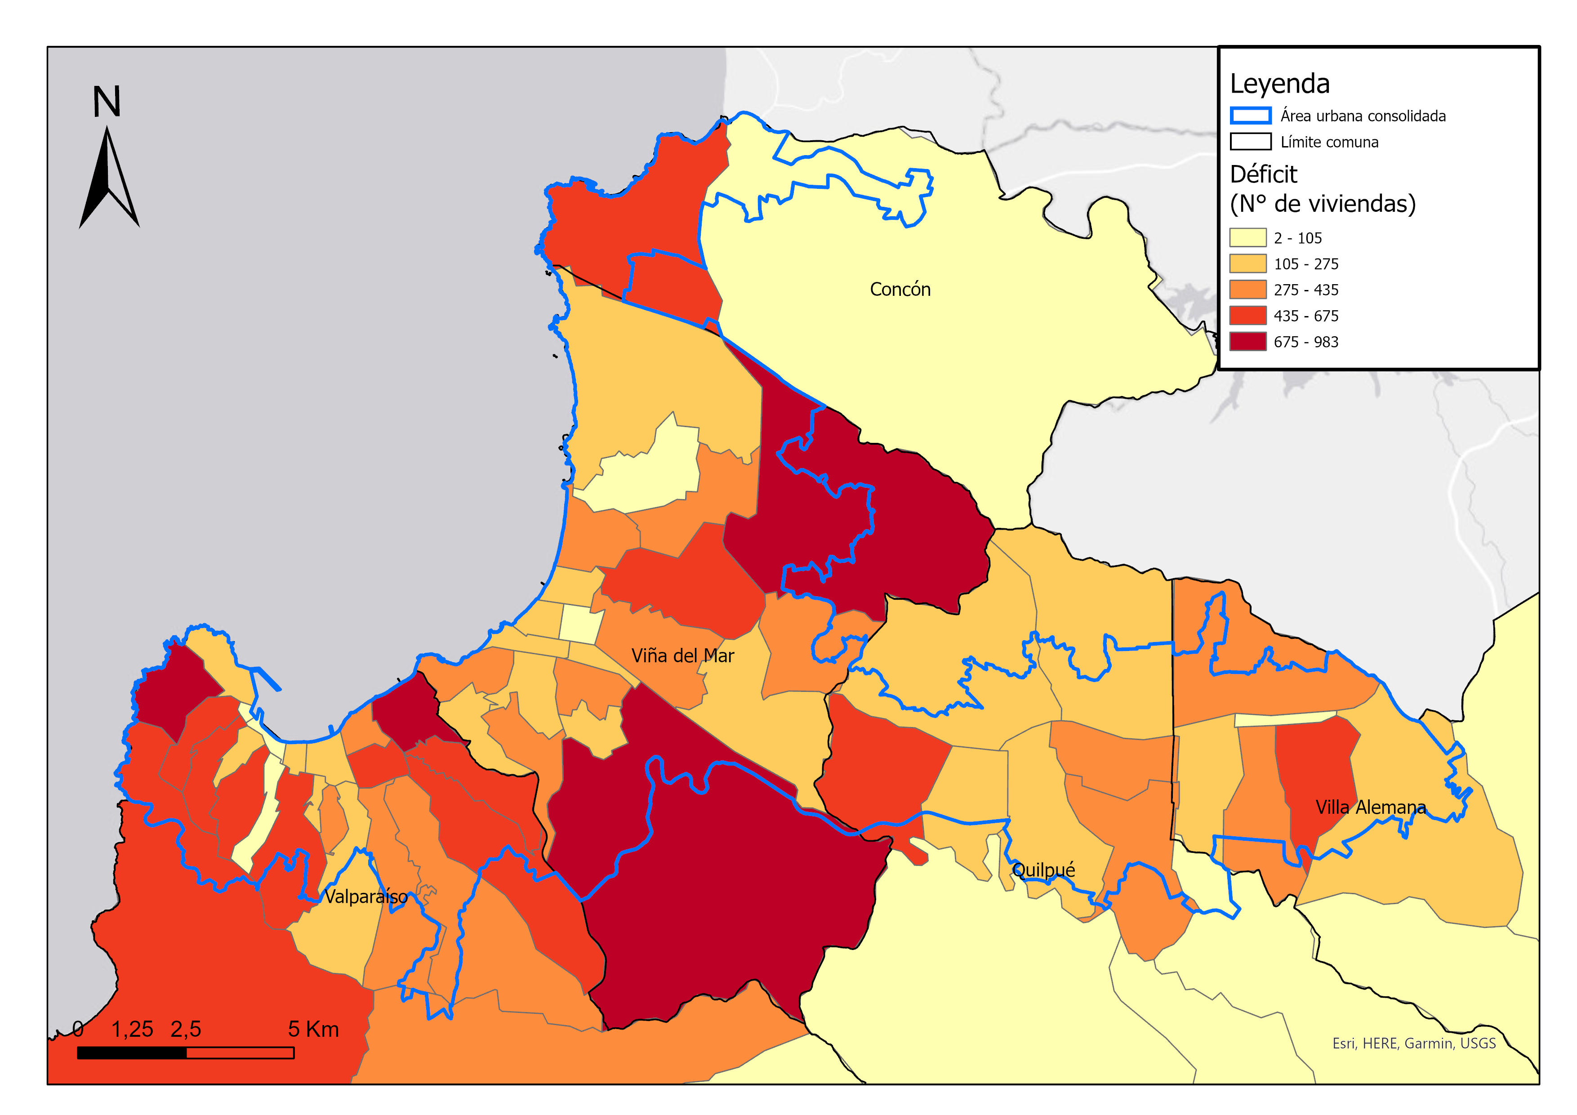
Fuerte concentración del déficit
En las grandes ciudades se observa que el déficit se concentra especialmente en las zonas periféricas del área urbana consolidada.
Notes:
V –VIII agregar imágenes

Slide 12
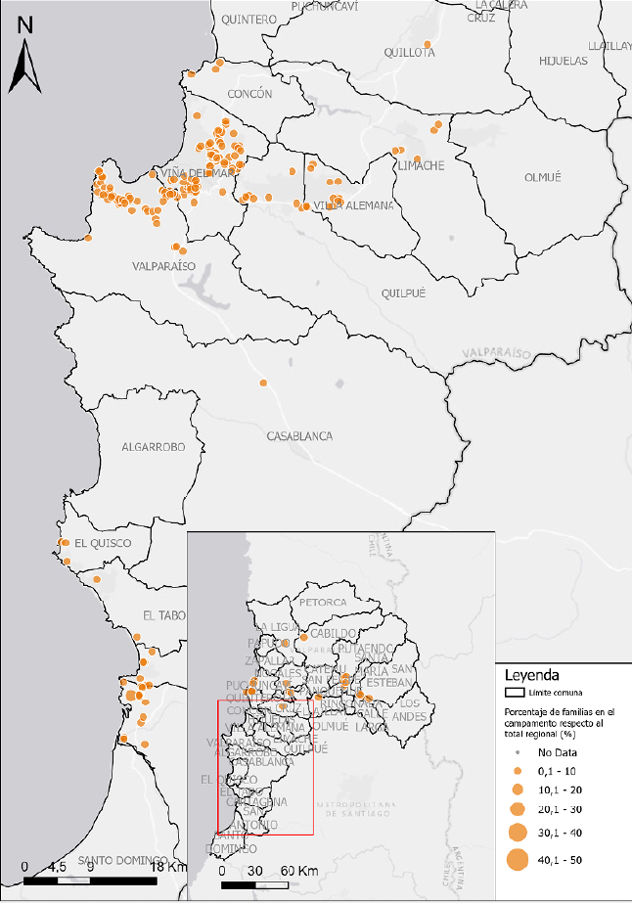
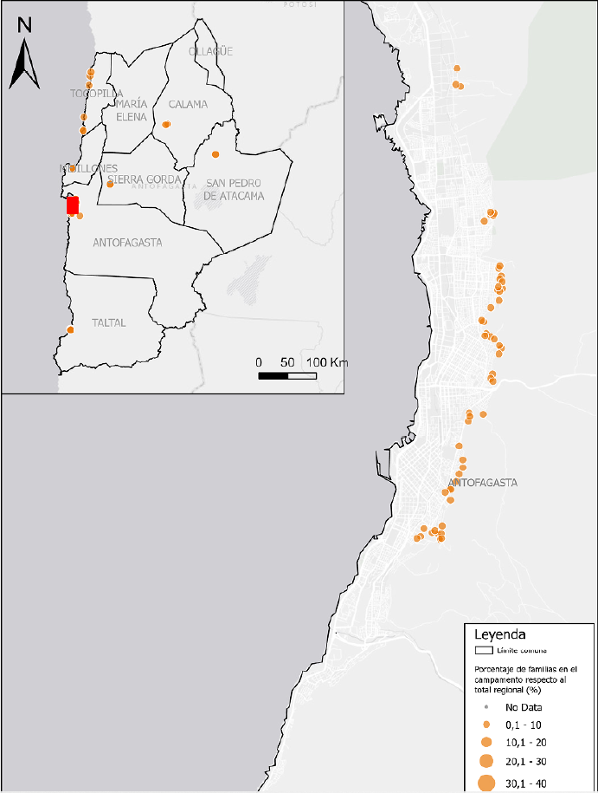
Fuerte concentración del déficit
La distribución de campamentos muestra patrones comunes a lo largo de Chile: Se suelen concentrar en el periurbano de las ciudades más importantes.
La región de Valparaíso concentra casi el 30% de las familias en campamentos
Elaboración propia con datos Catastro Nacional de Campamentos, TECHO y Fundación Vivienda

Slide 13
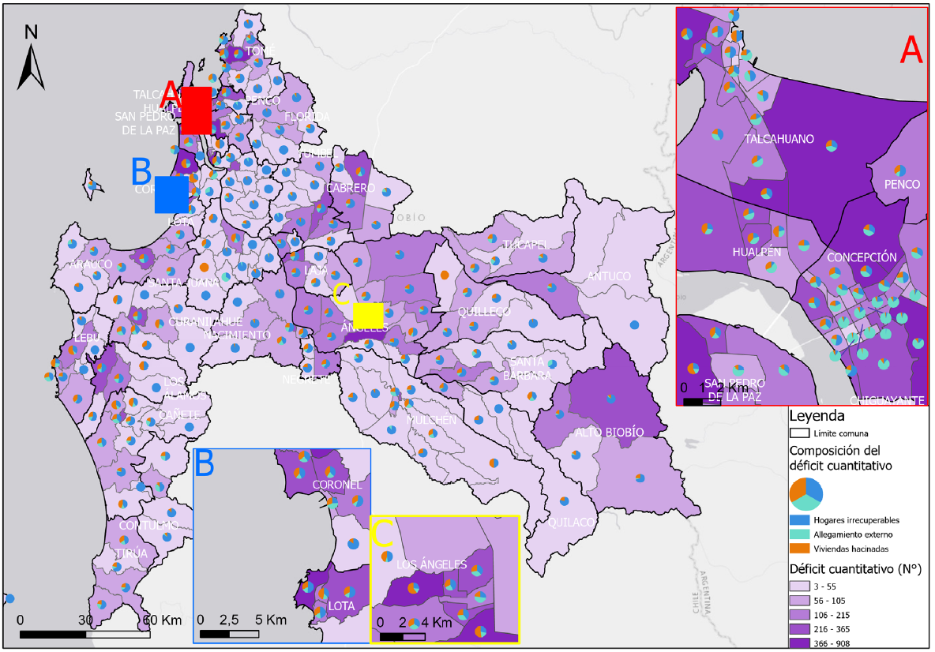
Diferencia en la composición urbano-rural del déficit
La composición del déficit difiere fuertemente entre zonas urbanas y rurales
El Allegamiento y Hacinamiento se vuelven problemas urbanos, mientras que las Viviendas Irrecuperables son más comunes en las zonas rurales
Elaboración propia con datos Censo 2017

Slide 14
Déficit habitacional y género
El déficit habitacional afecta en mayor medida a hogares con jefatura femenina
Elaboración propia con datos CASEN 2020
*No se consideran familias en campamentos y hogares en situación de calle

Slide 15
Déficit habitacional y migración
Las regiones del extremo norte del país poseen la mayor proporción de hogares en déficit habitacional que tienen un origen migrante.
Adicionalmente, estas regiones presentan una mayor proporción de hogares en déficit según el total de viviendas existentes en la región.
Elaboración propia con datos CASEN 2020

Slide 16
No sólo los hogares más pobres tienen riesgo de caer en déficit habitacional
Según Casen 2017 más de 400 mil hogares pagan más del 30% de sus ingresos en arriendo.
Distribución homogénea entre el primer y noveno decil de ingresos.
Notes:
El problema es acceso a la vivienda: es un problema más grande % relevante que podría entrar a déficit

Slide 17
Titulo de presentación, titulo de presentación
Desafíos futuros

Slide 18
Desafíos futuros
Avanzar en la implementación de mejoras metodológicas para estimar de mejor manera el déficit habitacional.
Comprender el problema como multidimensional y complejo, no es la misma respuesta para todos los hogares y territorios.
Importancia de que la respuesta al déficit tenga una mirada de planificación local. Experiencias internacionales demuestran que es clave la participación activa de las instituciones locales para otorgar respuestas pertinentes.
Notes:
Casos internacionales para responder al requerimiento de vivienda donde la planificación local fue fundamental

Slide 19
Déficit Habitacional en Chile: cifras de una crisis urgente
16 de junio de 2022

